Slide 1
第三节 十六国的政治民族状况
要点
汉末以来北方少数民族分布态势
十六国政权的兴替变化
主要统治策略——胡汉分治政策
动荡中的北方社会——流民/移民问题 胡汉/民族矛盾 （刘汉与氐羌、前秦的民族问题）
十六国时期：痛苦与矛盾中前行

Slide 2
一、十六国前期各国简况
1.匈奴前汉的制度与政权特点
刘渊，大单于，308年-汉，都平阳（山西临汾），刘聪
胡汉分治政策
政权特点与该阶段民族状况

Slide 3
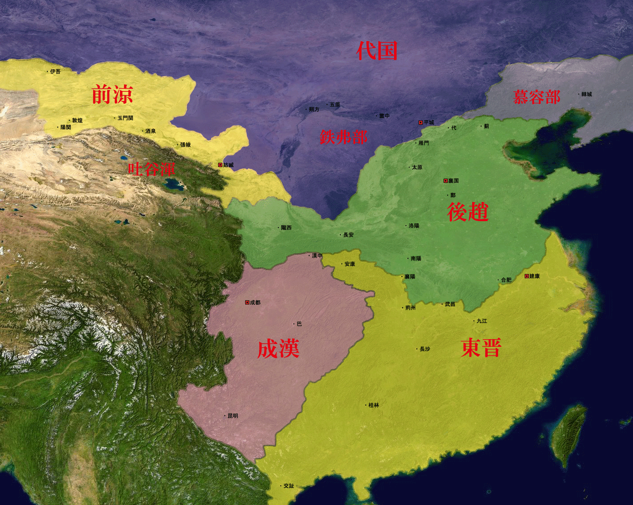
2.羯族后赵政权史实所见民族关系。
石勒，330年，赵，都襄国（河北邢台）
少数民族政权中的士大夫
北方汉族民众的生存抗争
动乱中的人口流动

Slide 4
胡汉分治——
刘聪“置左右司隶，各领户二十余万，万户置一内史，凡内史四十三。单于左右辅，各主六夷十万落，万落置一都尉。”（《晋书·刘聪载记》）
刘曜“置单于台于渭城（陕西咸阳），拜大单于。置左右贤王，已下皆以胡、羯、鲜卑、氐、羌豪杰为之。”（《晋书·刘曜载记》）
羯族石氏 后赵“石氏因之”

Slide 5

刘氏倡此制,石氏因之。以弟或子领大单于,专总六夷。其下所属官亦用杂种,自成系统,与皇帝系统下之汉官不相杂厕。以五胡豪杰统领,故能慑服诸部,获其拥戴。不与汉人杂厕,故得保持其劲悍之风,以供征战。此刘氏、石氏之所以成功也。（周一良：《乞活考》，《周一良学术论著自选集》）

Slide 6
倚重南匈奴五部（二万落）之众,作为核心力量;团结其他胡族,作为准核心力量;同时广泛吸引和团结广大晋人支持汉国政权。
刘汉的败亡——
刘渊时代与氐羌（十余万落）的政治联盟（单徵）
坑士众万五千余人,平阳街巷为之空，氐羌叛者十余万落——晋书刘聪载记
刘曜——前赵

Slide 7
刘渊
刘和（母呼延皇后，
匈奴）
皇太子
刘乂（母单皇后，
氐族）
北海王
皇太弟，大单于
刘聪（母张夫人，
侧室）
刘粲
靳准

Slide 8
“衣冠人物，集为君子营”；“徙朝臣掾属已上士族者三百户于襄国崇仁里，置公侯大夫以领之”；“清定五品，以张宾领选，后续定九品，… …典定士族，副选举之任”。
值中原丧乱（卢谌）与清河崔悦颍川荀绰河东裴宪北地傅畅并沦陷非所虽俱显于石氏恒以为辱谌每谓诸子曰吾身没之后但称晋司空从事中郎尔——史部,正史类,晋书,卷四十四，卢谌传

Slide 9
石赵后期的统治
石虎、冉闵、李农
冉闵杀“胡”
乞活——时并州饥馑数为胡寇所掠郡县莫能自保州将田甄甄弟兰任祉祁济李恽薄盛等及吏民万余人悉随腾就榖冀州号为乞活——史部,编年类,资治通鉴,卷八十六,晋惠帝光熙元年（306）
陈午“勿事胡”、武装流民集团

Slide 10
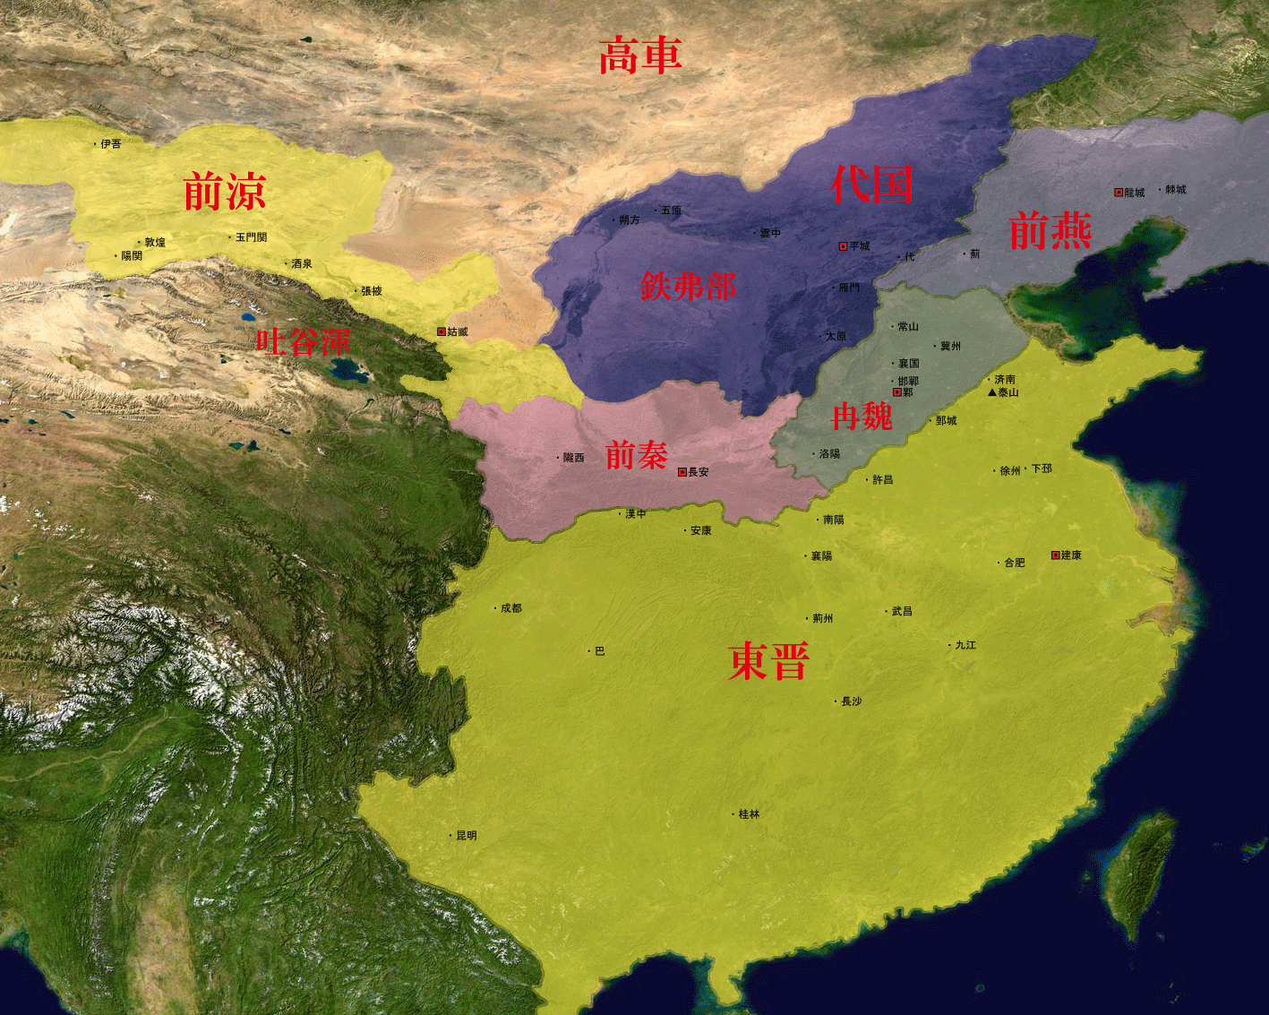
前秦早期形势图

Slide 11
3.前秦氐族苻氏政权统一北方
苻洪——苻健——苻坚
333年，石虎徙关中豪杰及羌戎至关东，以苻洪为流民都督，居于枋头（河南浚县）。苻洪自称大都督、大将军、大单于、三秦王。
351年建都长安，苻健自称大秦天王、大单于。352年，改称皇帝，国号秦。

Slide 12
王猛—“治乱邦以法”
猛下车,明法峻刑,澄察善恶,禁勒强豪。鞭杀一吏,百姓上书讼之,有司劾奏,槛车征下廷尉诏狱。坚亲问之,曰:‘为政之体,德化为先,莅任未几而杀戮无数,何其酷也!’猛曰:‘臣闻宰宁国以礼,治乱邦以法。陛下不以臣不才,任臣以剧邑,谨为明君翦除凶猾。始杀一奸,余尚万数,若以臣不能穷残尽暴,肃清轨法者,敢不甘心鼎镬,以谢孤负。酷政之刑,臣实未敢受之。’坚谓群臣曰:‘王景略固是夷吾、子产之俦也。’于是赦之。——晋书 王猛传
吾今始知天下之有法也,天子之为尊也!

Slide 13
广修学官,召郡国学生通一经以上者充之,公卿已下子孙并遣受业。其有学为通儒、才堪干事、清修廉直、孝弟力田者,皆旌表之。
中外四禁、二卫、四军长上将士,皆令修学。课后宫,置典学,立内司,以授于掖庭,选阉人及女隶有聪识者置博士以授经。
禁绝老庄图谶之学。
提倡佛教。

Slide 14
猛乃受命军国内外万几之务事无巨细莫不归之猛宰政公平流放尸素拔幽滞显贤才外修兵革内崇儒学劝课农桑教以廉耻无罪而不刑无才而不任庶绩咸熙百揆时叙于是兵强国富垂及升平——史部,正史类,晋书,卷一百十四，苻坚载记王猛附传
勋旧势力与异族集团

Slide 15
王猛请慕容垂之佩刀，绐其子使叛逃，期以杀垂，司马温公讥其非雅德君子所为，何望猛之厚而责之薄也！猛者，乱人之雄者耳，恶知德哉！ 猛以桓温为不足有为而不归晋，将谓苻坚之可与定天下乎？乃坚亡而晋固存，果孰短而孰长邪？使猛随温而东也，归晋也，非归温也。猛而果有定天下之略，则因温以归晋，而因可用晋以制温。然则其不随温而东，乃智量出乎温之下，而欲择易与者以获富贵耳。慕容垂奔秦，慕容评以鬻薪卖水之猥贱而握重兵，猛灭之，非智勇之绝人，摧枯折朽之易也。苻坚之不欲杀垂，猛岂能闲之，而徒为挠乱，忌其宠而已矣。其誓三军曰：“王景略受国厚恩，任兼内外，受爵明君之廷，称觞父母之室，不亦美乎？”猛之涯量尽于此矣。绐无知之稚子而陷其死，商鞅、张仪之术也。朱子曰：“三秦豪杰之士，非猛而谁？”伏戈矛于谈笑，激叛乱以杀人，妾妇耳，奚豪杰之云！（王夫之 读通鉴论 卷十四）

Slide 16
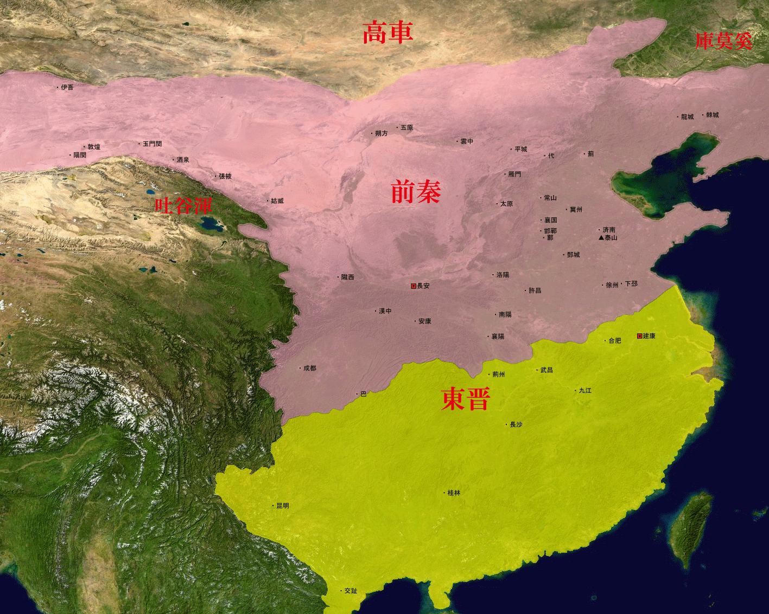

Slide 17

苻坚的民族政策及影响——
过度的怀柔政策—前燕（慕容垂、慕容评）
徙民政策—匈奴、慕容鲜卑、前凉
分割统治—匈奴、代国
军事分封统治—
陛下宠育鲜卑、羌、羯，布诸畿甸，旧人族类，斥徙遐方。今倾国而去，如有风尘之变者，其如宗庙何!监国以弱卒数万留守京师，鲜卑、羌、羯攒聚如林，此皆国之贼也，我之仇也。—晋书苻坚载记下
阿得脂阿得脂博勞舅父是仇綏尾長翼短不能飛逺徙種人留鮮卑一旦緩急當語誰——资治通鉴
淝水战后—后燕、西燕、后凉、后秦、西秦、北魏

Slide 18
战乱中的北方社会
北方人口的流动——东北、西北、南方
大规模流动始自永嘉（307—313）末年
东北：前燕政权——辽河流域
连岁寇掠百姓失业流亡归附者日月相继……建武初元帝承制拜廆假节散骑常侍都督辽左杂夷流人诸军事……时二京倾覆幽冀沦陷廆刑政修明虚怀引纳流亡士庶多襁负归之廆乃立郡以统流人冀州人为冀阳郡豫州人为成周郡青州人为营丘郡并州人为唐国郡于是推举贤才委以庶政——史部,正史类,晋书,卷一百八,慕容廆载记

Slide 19
南方——长江下游、中游
（居长江下游）社会阶层：上层为晋朝皇室和洛阳公卿士大夫（会稽、临海）；中间阶层为北方（江淮以北）士族，但多以武勇善战著称（京口、晋陵—北府军事集团）；下层为长江以北地方低等士族及一般庶民。
（居长江中游）社会阶层：原居于南阳及新野的上层士族（江陵）；迁至襄阳的原居于南阳和新野地区的次等士族及雍、秦流民（侨置雍州—襄阳军事集团）。

Slide 20
永嘉以来北方人口南渡的统计——七个时期
(1)永嘉元年（307），司马睿移镇江东，北方流民相率过江；
(2)太兴四年（321），祖逖病亡，后黄淮间尽失于石赵，流民渡江者转多；
(3)永和五年（349），石赵崩溃，桓温出兵关中，雍、秦流民多南出樊、沔，或至汉中；
(4)太元八年（383），淝水战后，中原扰乱，流民相率渡江；
(5)义熙十二年（416），刘裕北伐，后河南、关中得而复失，流民南渡者转多；
(6)宋元嘉二十七年（450），北魏南侵至瓜步，流民南渡江淮；
(7)宋泰始二年（466），失淮北四州及豫州淮西之地，流民南渡江淮。

Slide 21
北方少数民族政权的徙民
主要集中在匈奴刘氏政权和石赵政权时期
《晋书·刘聪载记》，刘曜曾驱掠长安“士女八万余口退还平阳”。后迁“二万余户于平阳县”。
石赵：“虚其心腹，以实畿甸”
“青、雍、幽、荆州徙户及诸氐、羌、胡、蛮数百余万，各还本土”，“道路交错，互相杀掠，且饥疫死亡，其能达者十有二三。诸夏纷乱，无复农者”——《晋书·石闵传》
苻秦的徙民
北方少数民族政权的徙民
主要集中在匈奴刘氏政权和石赵政权时期
《晋书·刘聪载记》，刘曜曾驱掠长安“士女八万余口退还平阳”。后迁“二万余户于平阳县”。
石赵：“虚其心腹，以实畿甸”
“青、雍、幽、荆州徙户及诸氐、羌、胡、蛮数百余万，各还本土”，“道路交错，互相杀掠，且饥疫死亡，其能达者十有二三。诸夏纷乱，无复农者”——《晋书·石闵传》
苻秦的徙民

Slide 22
北方汉族的坞堡组织
坞，坞垒壁堡——军事、经济相结合的政治实体
以家庭为基本单位，包括同族、庶姓、群士、州中之士、乡人、离散、流人、部曲
普遍采用屯垦的方式进行生产
原则—“乃誓之曰：无恃陷，无怙乱，无暴邻，… …戮力一心，同恤危难”。推举坞主，“邑推其长，里推其贤”。“相率结盟”，统主
“峻险阨，杜蹊径，修壁坞，树藩障”，“考功庸，计丈尺，均劳役，通有无”。
取代了北方被打乱的地方行政组织，成为战乱中独特的社会组织形态，其影响直至北魏宗主督护制的出现。

Slide 23
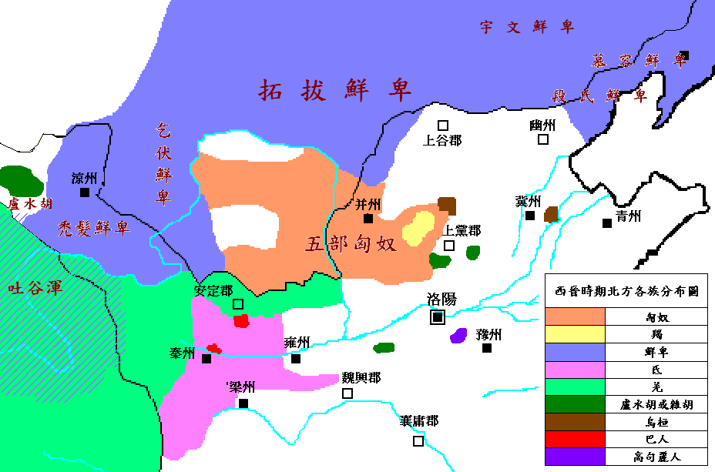

Slide 24
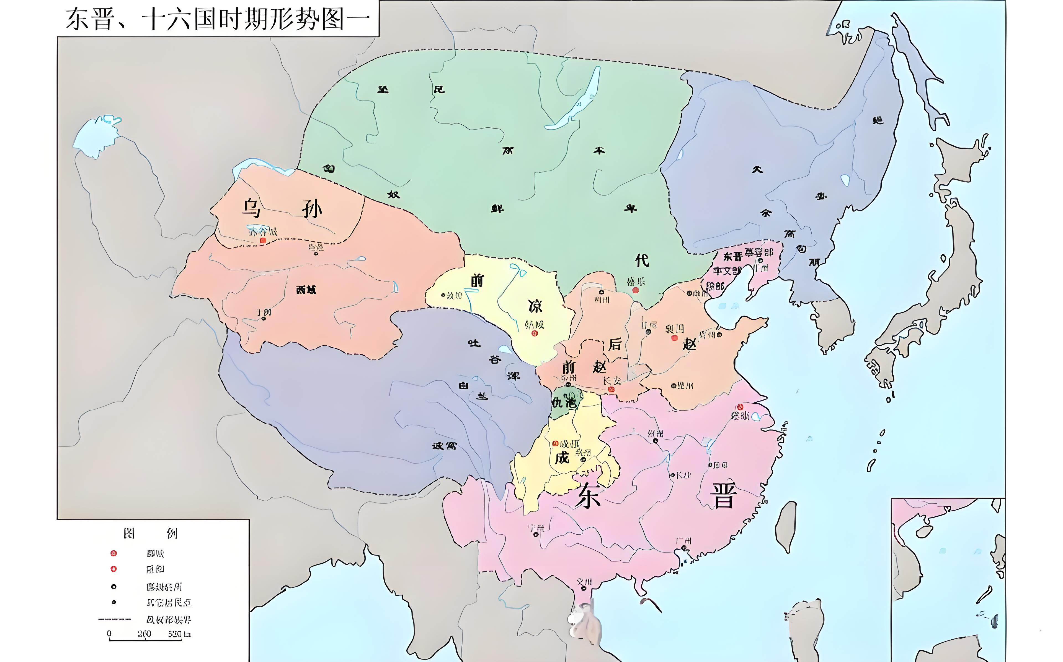

Slide 26
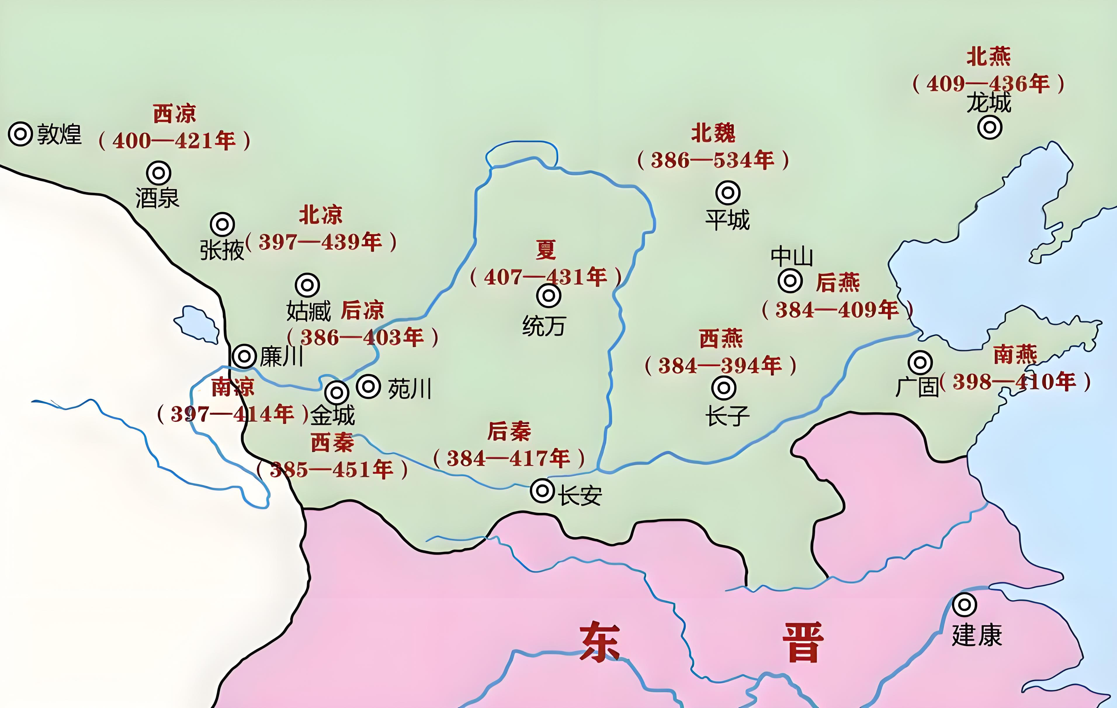

Slide 27
